Slide 1
Go-Lang Unit Test
Eko Kurniawan Khannedy

Slide 2
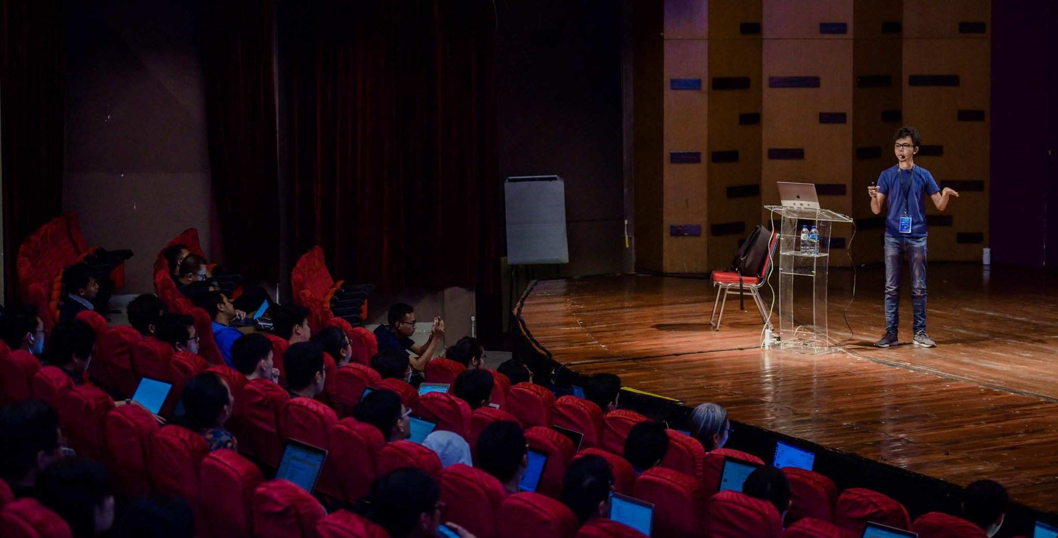
Eko Kurniawan Khannedy
Technical architect at one of the biggest ecommerce company in Indonesia
10+ years experiences
youtube.com/c/ProgrammerZamanNow

Slide 3
Eko Kurniawan Khannedy
Telegram : @khannedy
Facebook : fb.com/ProgrammerZamanNow
Instagram : instagram.com/programmerzamannow
Youtube : youtube.com/c/ProgrammerZamanNow
Telegram Channel : https://t.me/ProgrammerZamanNow
Email : echo.khannedy@gmail.com

Slide 4
Sebelum Belajar
Go-Lang Dasar
Go-Lang Modules

Slide 5
Agenda
Pengenalan Software Testing
testing Package
Unit Test
Assertion
Mock, dan
Benchmark

Slide 6
Pengenalan Software Testing

Slide 7
Pengenalan Software Testing
Software testing adalah salah satu disiplin ilmu dalam software engineering
Tujuan utama dari software testing adalah memastikan kualitas kode dan aplikasi kita baik
Ilmu untuk software testing sendiri sangatlah luas, pada materi ini kita hanya akan fokus ke unit testing

Slide 8
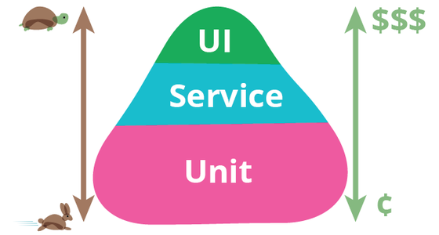
Test Pyramid
Notes:
Sumber Gambar : https://martinfowler.com/bliki/TestPyramid.html

Slide 9
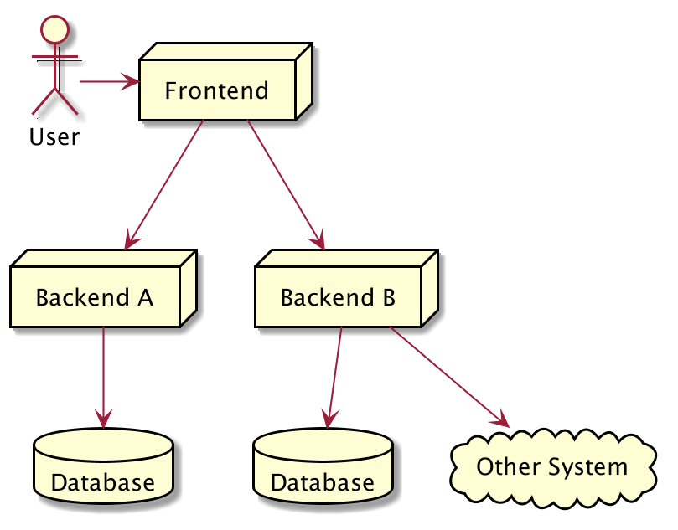
Contoh High Level Architecture Aplikasi

Slide 10
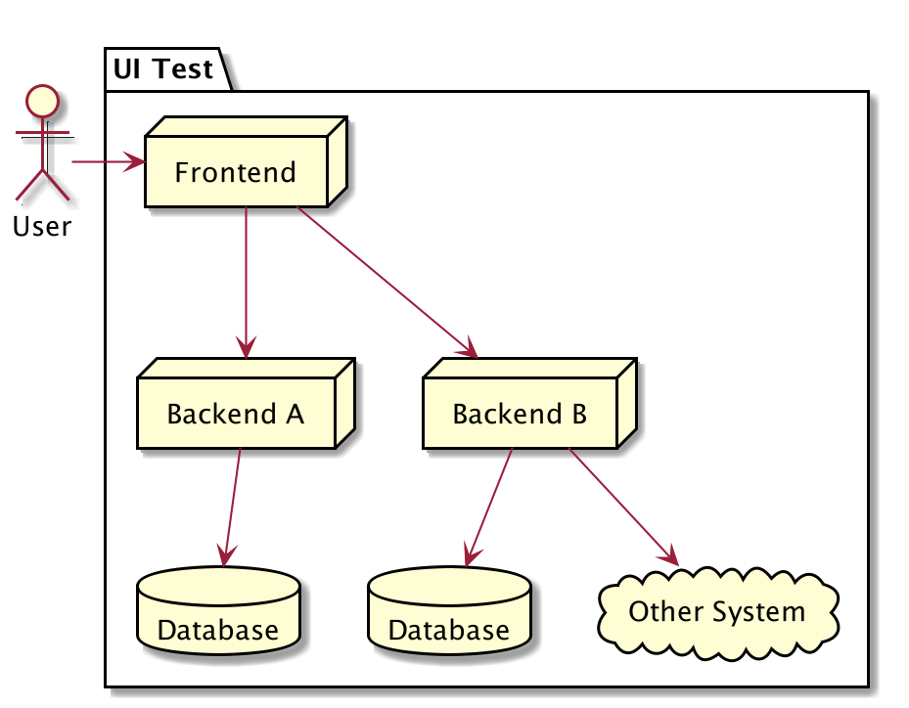
UI Test / End to End Test

Slide 11
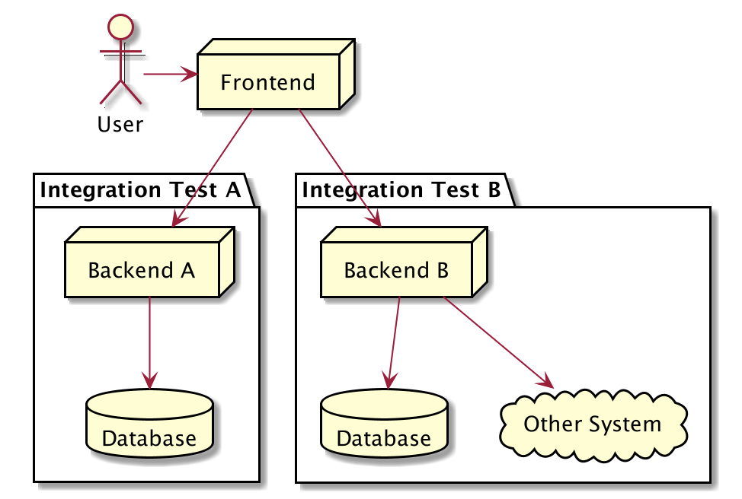
Service Test / Integration Test

Slide 12
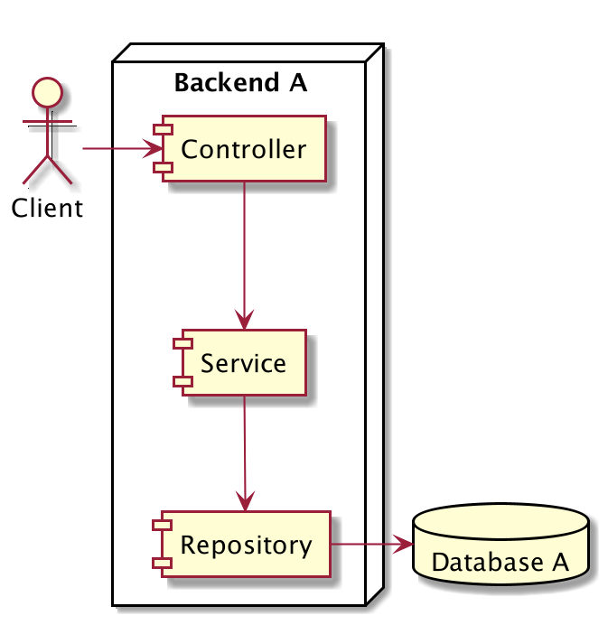
Contoh Internal Architecture Aplikasi

Slide 13
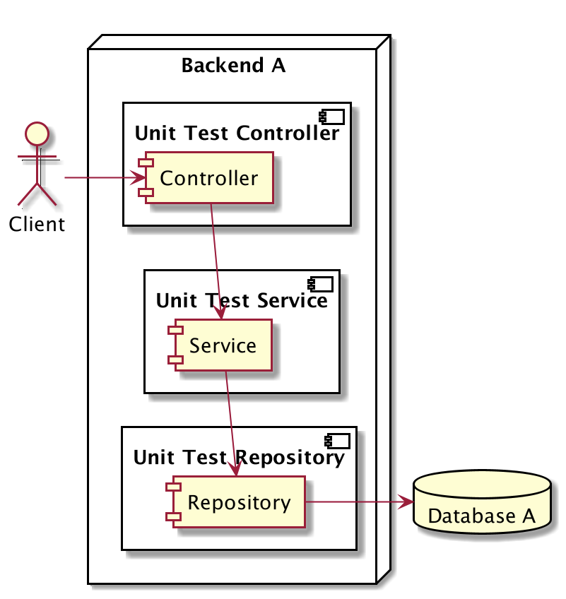
Unit Test

Slide 14
Unit Test
Unit test akan fokus menguji bagian kode program terkecil, biasanya menguji sebuah method
Unit test biasanya dibuat kecil dan cepat, oleh karena itu biasanya kadang kode unit test lebih banyak dari kode program aslinya, karena semua skenario pengujian akan dicoba di unit test
Unit test bisa digunakan sebagai cara untuk meningkatkan kualitas kode program kita

Slide 15
Pengenalan testing Package

Slide 16
testing Package
Di bahasa pemrograman lain, biasanya untuk implementasi unit test, kita butuh library atau framework khusus untuk unit test
Berbeda dengan Go-Lang, di Go-Lang sudah untuk unit test sudah disediakan sebuah package khusus bernama testing
Selain itu untuk menjalankan unit test, di Go-Lang juga sudah disediakan perintah nya
Hal ini membuat implementasi unit testing di golang sangat mudah dibanding dengan bahasa pemrograman yang lain
https://golang.org/pkg/testing/

Slide 17
testing.T
Go-Lang menyediakan sebuah struct yang bernama testing.T
Struct ini digunakan untuk unit test di Go-Lang

Slide 18
testing.M
testing.M adalah struct yang disediakan Go-Lang untuk mengatur life cycle testing
Materi ini nanti akan kita bahas di chapter Main

Slide 19
testing.B
testing.B adalah struct yang disediakan Go-Lang untuk melakukan benchmarking
Di Go-Lang untuk melakukan benchmark (mengukur kecepatan kode program) pun sudah disediakan, sehingga kita tidak perlu menggunakan library atau framework tambahan

Slide 20
Membuat Unit Test

Slide 21
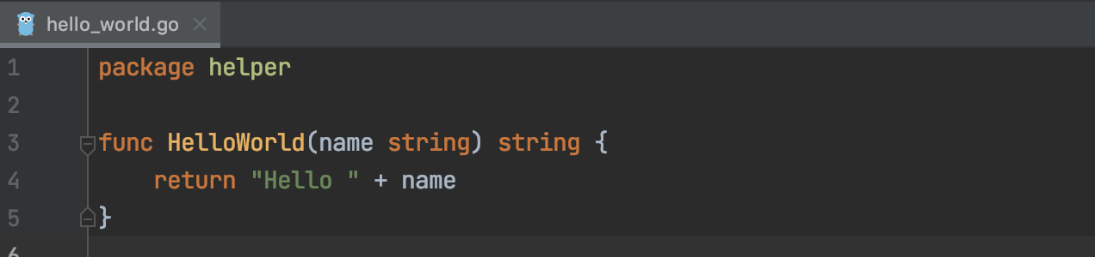
Kode : Hello World Function

Slide 22
Aturan File Test
Go-Lang memiliki aturan cara membuat file khusus untuk unit test
Untuk membuat file unit test, kita harus menggunakan akhiran _test
Jadi kita misal kita membuat file hello_world.go, artinya untuk membuat unit testnya, kita harus membuat file hello_world_test.go

Slide 23
Aturan Function Unit Test
Selain aturan nama file, di Go-Lang juga sudah diatur untuk nama function unit test
Nama function untuk unit test harus diawali dengan nama Test
Misal jika kita ingin mengetest function HelloWorld, maka kita akan membuat function unit test dengan nama TestHelloWorld
Tak ada aturan untuk nama belakang function unit test harus sama dengan nama function yang akan di test, yang penting adalah harus diawalin dengan kata Test
Selanjutnya harus memiliki parameter (t *testing.T) dan tidak mengembalikan return value

Slide 24
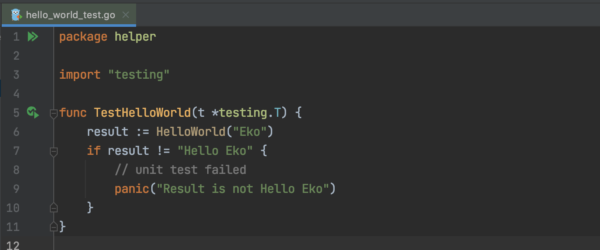
Kode : Hello World Unit Test

Slide 25
Menjalankan Unit Test
Untuk menjalankan unit test kita bisa menggunakan perintah : go test
Jika kita ingin lihat lebih detail function test apa saja yang sudah di running, kita bisa gunakan perintah : go test -v
Dan jika kita ingin memilih function unit test mana yang ingin di running, kita bisa gunakan perintah : go test -v -run TestNamaFunction

Slide 26
Menjalankan Semua Unit Test
Jika kita ingin menjalankan semua unit test dari top folder module nya, kita bisa gunakan perintah : go test ./...

Slide 27
Menggagalkan Test

Slide 28
Menggagalkan Unit Test
Menggagalkan unit test menggunakan panic bukanlah hal yang bagus
Go-Lang sendiri sudah menyediakan cara untuk menggagalkan unit test menggunakan testing.T
Terdapat function Fail(), FailNow(), Error() dan Fatal() jika kita ingin menggagalkan unit test

Slide 29
t.Fail() dan t.FailNow()
Terdapat dua function untuk menggagalkan unit test, yaitu Fail() dan FailNow(). Lantas apa bedanya?
Fail() akan menggagalkan unit test, namun tetap melanjutkan eksekusi unit test. Namun diakhir ketika selesai, maka unit test tersebut dianggap gagal
FailNow() akan menggagalkan unit test saat ini juga, tanpa melanjutkan eksekusi unit test

Slide 30
t.Error(args...) dan t.Fatal(args...)
Selain Fail() dan FailNow(), ada juga Error() dan Fatal()
Error() function lebih seperti melakukan log (print) error, namun setelah melakukan log error, dia akan secara otomatis memanggil function Fail(), sehingga mengakibatkan unit test dianggap gagal
Namun karena hanya memanggil Fail(), artinya eksekusi unit test akan tetap berjalan sampai selesai
Fatal() mirip dengan Error(), hanya saja, setelah melakukan log error, dia akan memanggil FailNow(), sehingga mengakibatkan eksekusi unit test berhenti

Slide 31
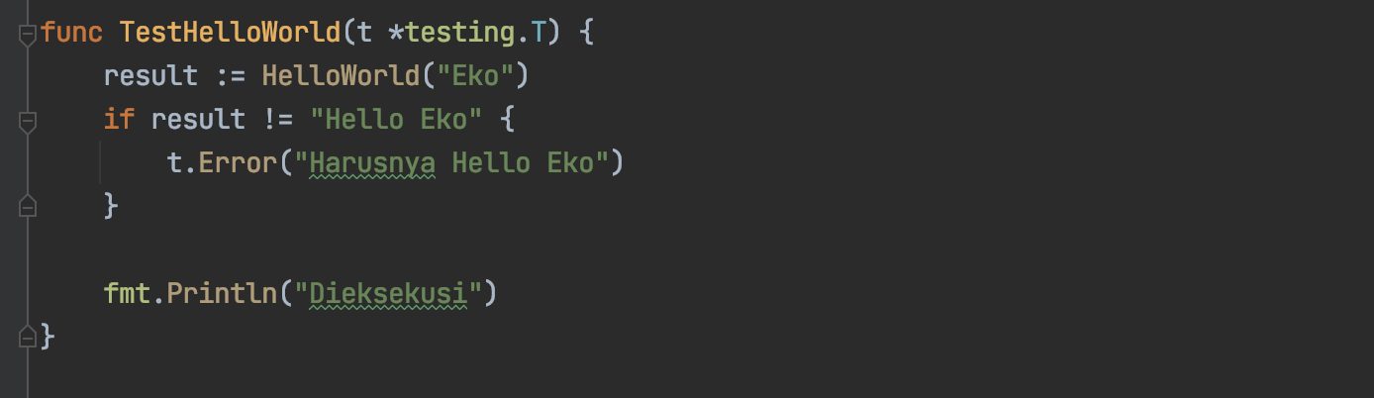
Kode : Error

Slide 32
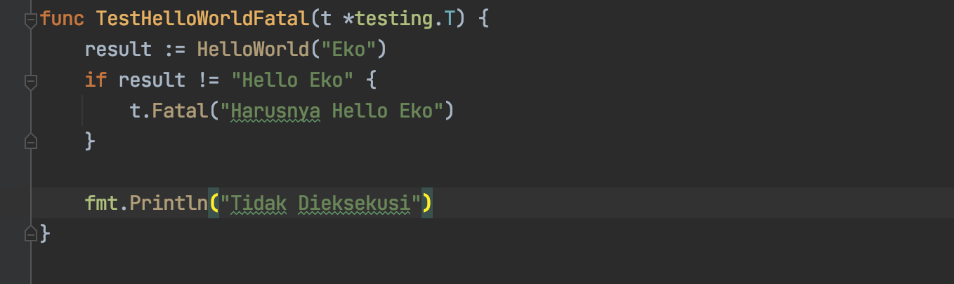
Kode : Fatal

Slide 33
Assertion

Slide 34
Assertion
Melakukan pengecekan di unit test secara manual menggunakan if else sangatlah menyebalkan
Apalagi jika result data yang harus di cek itu banyak
Oleh karena itu, sangat disarankan untuk menggunakan Assertion untuk melakukan pengecekan
Sayangnya, Go-Lang tidak menyediakan package untuk assertion, sehingga kita butuh menambahkan library untuk melakukan assertion ini

Slide 35
Testify
Salah satu library assertion yang paling populer di Go-Lang adalah Testify
Kita bisa menggunakan library ini untuk melakukan assertion terhadap result data di unit test
https://github.com/stretchr/testify
Kita bisa menambahkannya di Go module kita : go get github.com/stretchr/testify

Slide 36
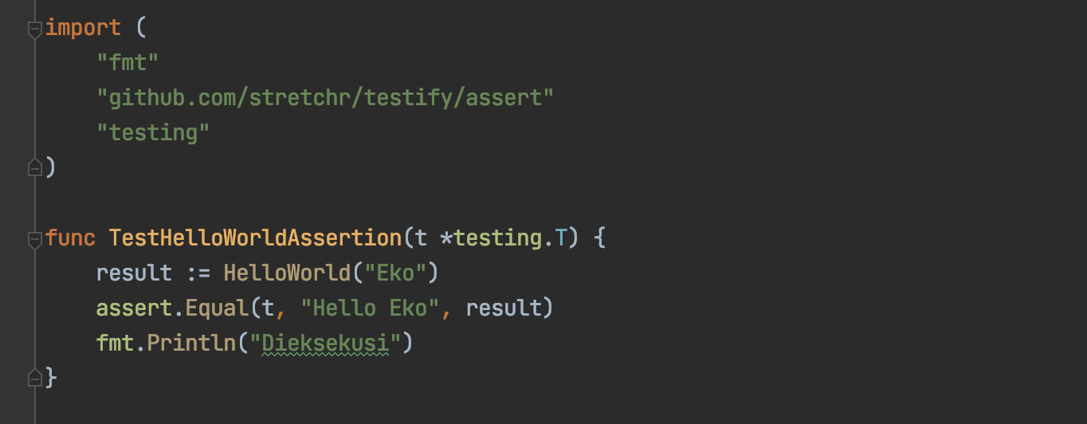
Kode : Assertion

Slide 37
assert vs require
Testify menyediakan dua package untuk assertion, yaitu assert dan require
Saat kita menggunakan assert, jika pengecekan gagal, maka assert akan memanggil Fail(), artinya eksekusi unit test akan tetap dilanjutkan
Sedangkan jika kita menggunakan require, jika pengecekan gagal, maka require akan memanggil FailNow(), artinya eksekusi unit test tidak akan dilanjutkan

Slide 38
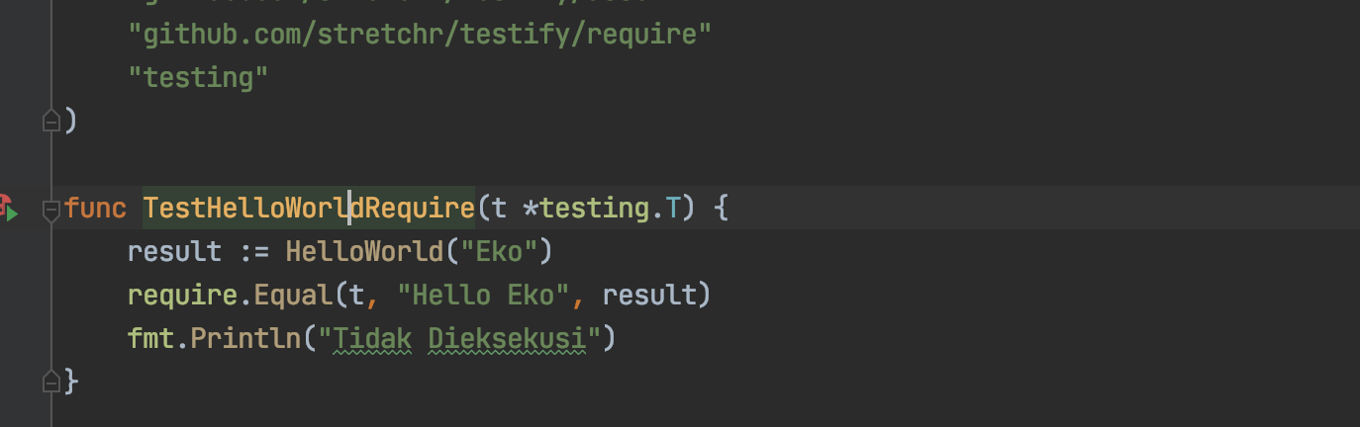
Kode : Require

Slide 39
Skip Test

Slide 40
Skip Test
Kadang dalam keadaan tertentu, kita ingin membatalkan eksekusi unit test
Di Go-Lang juga kita bisa membatalkan eksekusi unit test jika kita mau
Untuk membatalkan unit test kita bisa menggunakan function Skip()

Slide 41
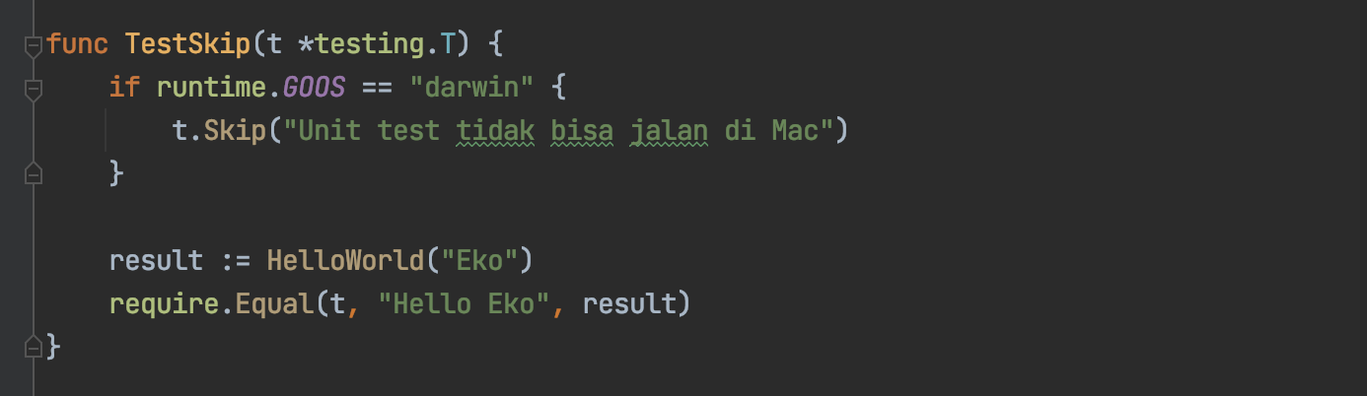
Kode : Skip Test

Slide 42
Before dan After Test

Slide 43
Before dan After Test
Biasanya dalam unit test, kadang kita ingin melakukan sesuatu sebelum dan setelah sebuah unit test dieksekusi
Jikalau kode yang kita lakukan sebelum dan setelah selalu sama antar unit test function, maka membuat manual di unit test function nya adalah hal yang membosankan dan terlalu banyak kode duplikat jadinya
Untungnya di Go-Lang terdapat fitur yang bernama testing.M
Fitur ini bernama Main, dimana digunakan untuk mengatur eksekusi unit test, namun hal ini juga bisa kita gunakan untuk melakukan Before dan After di unit test

Slide 44
testing.M
Untuk mengatur ekeskusi unit test, kita cukup membuat sebuah function bernama TestMain dengan parameter testing.M
Jika terdapat function TestMain tersebut, maka secara otomatis Go-Lang akan mengeksekusi function ini tiap kali akan menjalankan unit test di sebuah package
Dengan ini kita bisa mengatur Before dan After unit test sesuai dengan yang kita mau
Ingat, function TestMain itu dieksekusi hanya sekali per Go-Lang package, bukan per tiap function unit test

Slide 45
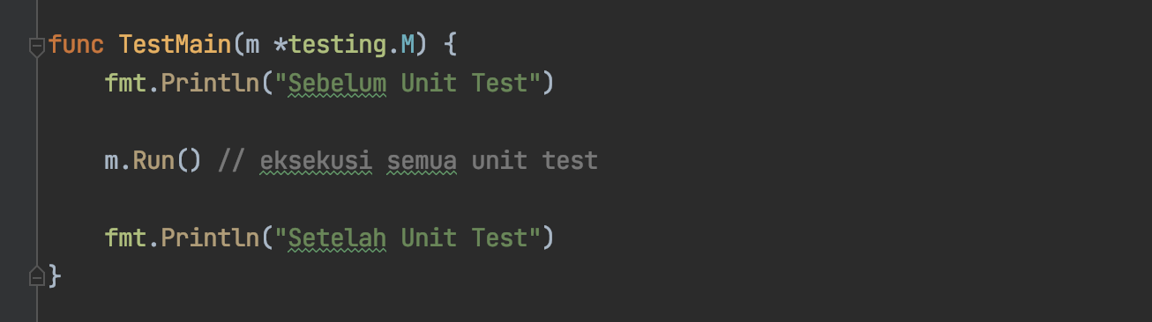
Kode : TestMain

Slide 46
Sub Test

Slide 47
Sub Test
Go-Lang mendukung fitur pembuatan function unit test di dalam function unit test
Fitur ini memang sedikit aneh dan jarang sekali dimiliki di unit test di bahasa pemrograman yang lainnya
Untuk membuat sub test, kita bisa menggunakan function Run()

Slide 48
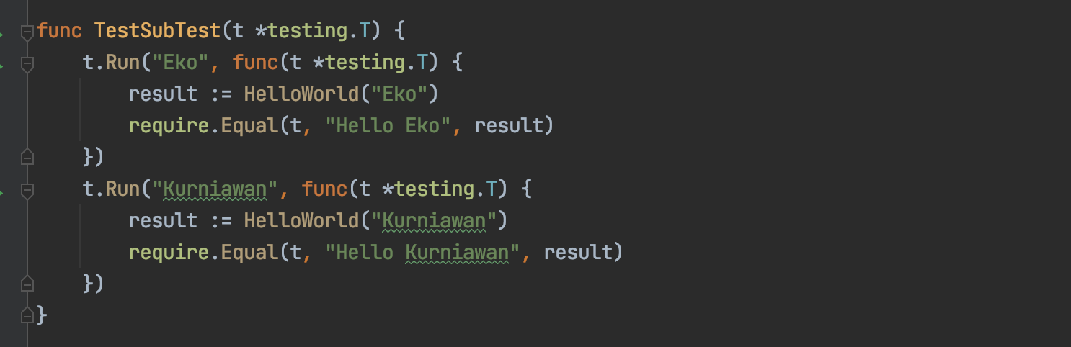
Kode : Membuat Sub Test

Slide 49
Menjalankan Hanya Sub Test
Kita sudah tahu jika ingin menjalankan sebuah unit test function, kita bisa gunakan perintah : go test -run TestNamaFunction
Jika kita ingin menjalankan hanya salah satu sub test, kita bisa gunakan perintah : go test -run TestNamaFunction/NamaSubTest
Atau untuk semua test semua sub test di semua function, kita bisa gunakan perintah : go test -run /NamaSubTest

Slide 50
Table Test

Slide 51
Table Test
Sebelumnya kita sudah belajar tentang sub test
Jika diperhatikan, sebenarnya dengan sub test, kita bisa membuat test secara dinamis
Dan fitur sub test ini, biasa digunaka oleh programmer Go-Lang untuk membuat test dengan konsep table test
Table test yaitu dimana kita menyediakan data beruba slice yang berisi parameter dan ekspektasi hasil dari unit test
Lalu slice tersebut kita iterasi menggunakan sub test

Slide 52
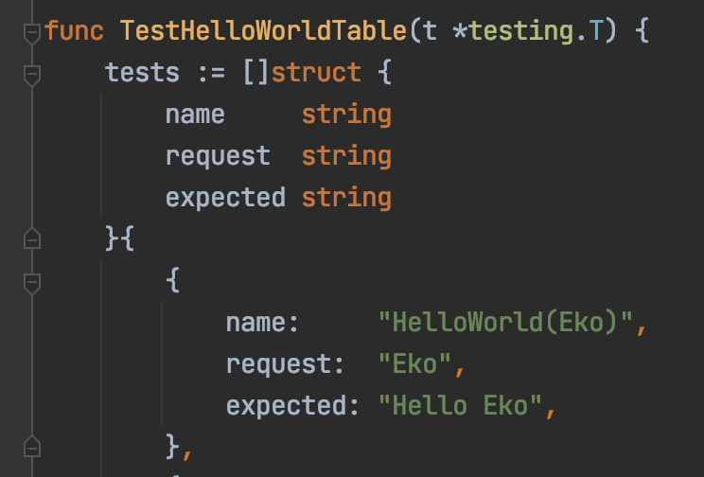
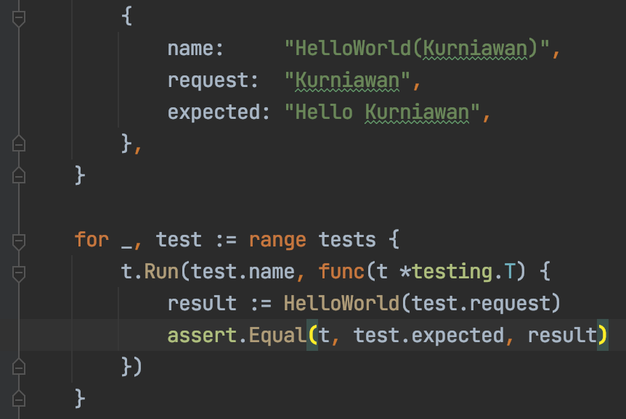
Kode : Table Test

Slide 53
Mock

Slide 54
Mock
Mock adalah object yang sudah kita program dengan ekspektasi tertentu sehingga ketika dipanggil, dia akan menghasilkan data yang sudah kita program diawal
Mock adalah salah satu teknik dalam unit testing, dimana kita bisa membuat mock object dari suatu object yang memang sulit untuk di testing
Misal kita ingin membuat unit test, namun ternyata ada kode program kita yang harus memanggil API Call ke third party service. Hal ini sangat sulit untuk di test, karena unit testing kita harus selalu memanggil third party service, dan belum tentu response nya sesuai dengan apa yang kita mau
Pada kasus seperti ini, cocok sekali untuk menggunakan mock object

Slide 55
Testify Mock
Untuk membuat mock object, tidak ada fitur bawaan Go-Lang, namun kita bisa menggunakan library testify yang sebelumnya kita gunakan untuk assertion
Testify mendukung pembuatan mock object, sehingga cocok untuk kita gunakan ketika ingin membuat mock object
Namun, perlu diperhatikan, jika desain kode program kita jelek, akan sulit untuk melakukan mocking, jadi pastikan kita melakukan pembuatan desain kode program kita dengan baik
Mari kita buat contoh kasus

Slide 56
Aplikasi Query Ke Database
Kita akan coba contoh kasus dengan membuat contoh aplikasi golang yang melakukan query ke database
Dimana kita akan buat layer Service sebagai business logic, dan layer Repository sebagai jembatan ke database
Agar kode kita mudah untuk di test, disarankan agar membuat kontrak berupa Interface

Slide 57
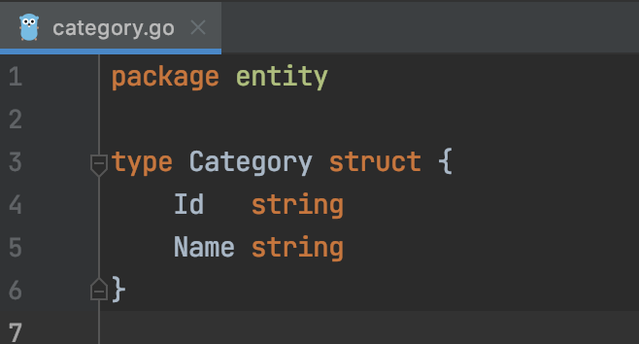
Kode : Category Entity

Slide 58
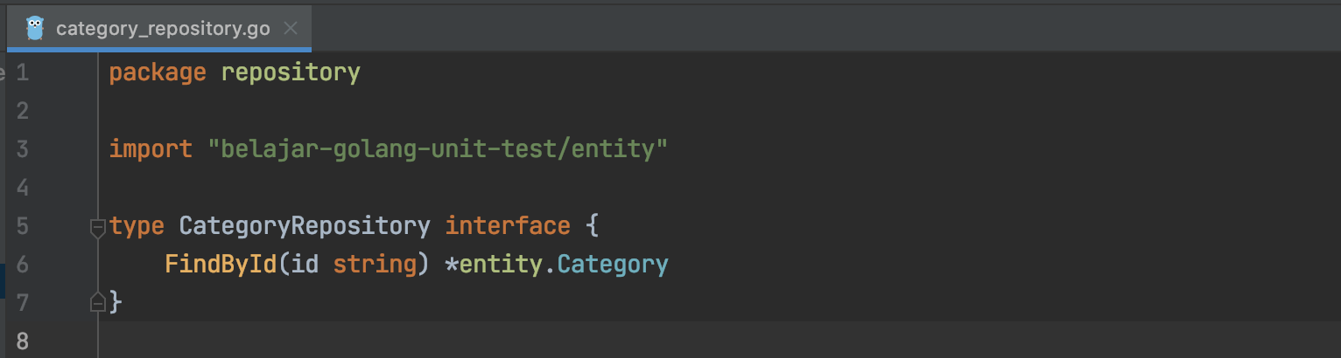
Kode : Category Repository

Slide 59
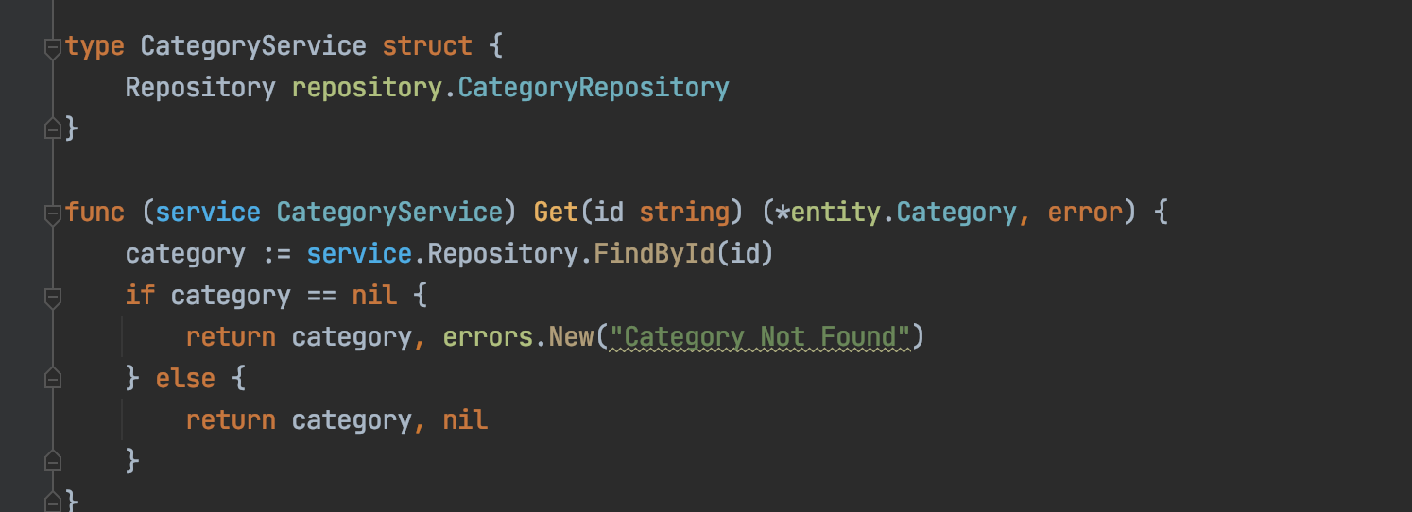
Kode : Category Service

Slide 60
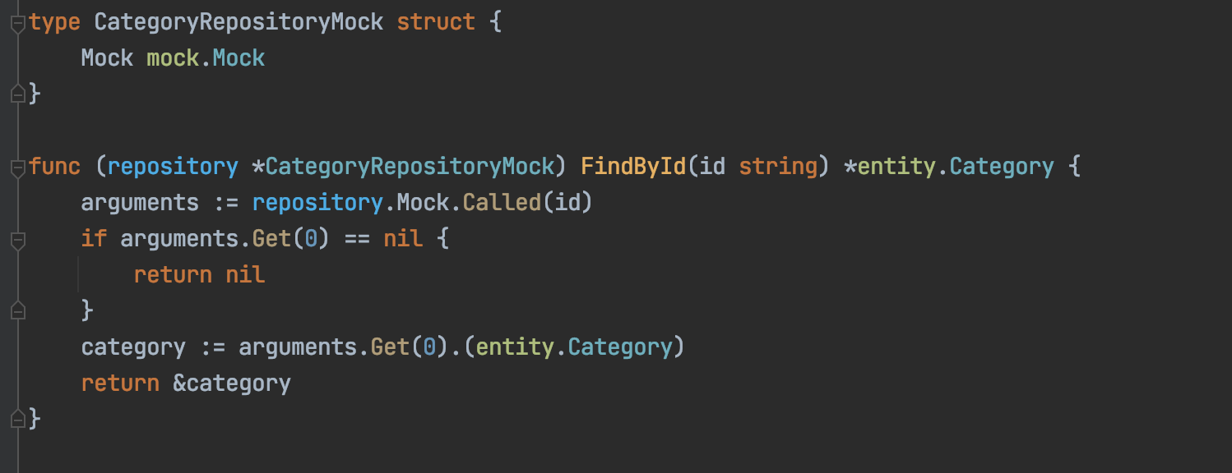
Kode : Category Repository Mock

Slide 61
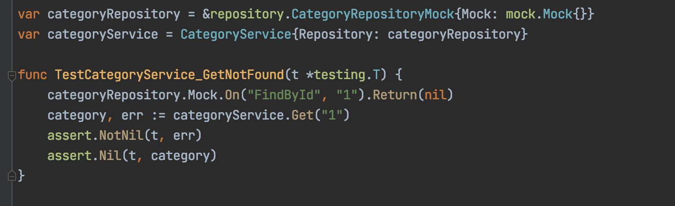
Kode : Category Service Unit Test (1)

Slide 62
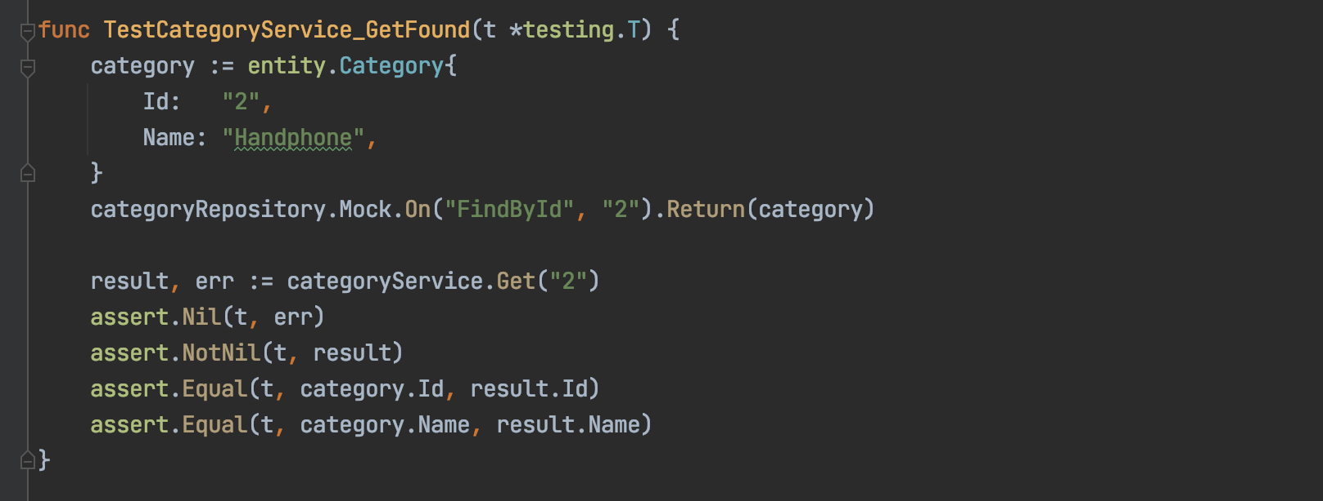
Kode : Category Service Unit Test (2)

Slide 63
Benchmark

Slide 64
Benchmark
Selain unit test, Go-Lang testing package juga mendukung melakukan benchmark
Benchmark adalah mekanisme menghitung kecepatan performa kode aplikasi kita
Benchmark di Go-Lang dilakukan dengan cara secara otomatis melakukan iterasi kode yang kita panggil berkali-kali sampai waktu tertentu
Kita tidak perlu menentukan jumlah iterasi dan lamanya, karena itu sudah diatur oleh testing.B bawaan dari testing package

Slide 65
testing.B
testing.B adalah struct yang digunakan untuk melakukan benchmark.
testing.B mirip dengan testing.T, terdapat function Fail(), FailNow(), Error(), Fatal() dan lain-lain
Yang membedakan, ada beberapa attribute dan function tambahan yang digunakan untuk melakukan benchmark
Salah satunya adalah attribute N, ini digunakan untuk melakukan total iterasi sebuah benchmark

Slide 66
Cara Kerja Benchmark
Cara kerja benchmark di Go-Lang sangat sederhana
Gimana kita hanya perlu membuat perulangan sejumlah N attribute
Nanti secara otomatis Go-Lang akan melakukan eksekusi sejumlah perulangan yang ditentukan secara otomatis, lalu mendeteksi berapa lama proses tersebut berjalan, dan disimpulkan performa benchmark nya dalam waktu

Slide 67
Membuat Benchmark

Slide 68
Benchmark Function
Mirip seperti unit test, untuk benchmark pun, di Go-Lang sudah ditentukan nama function nya, harus diawali dengan kata Benchmark, misal BenchmarkHelloWorld, BenchmarkXxx
Selain itu, harus memiliki parameter (b *testing.B)
Dan tidak boleh mengembalikan return value
Untuk nama file benchmark, sama seperti unit test, diakhiri dengan _test, misal hello_world_test.go

Slide 69
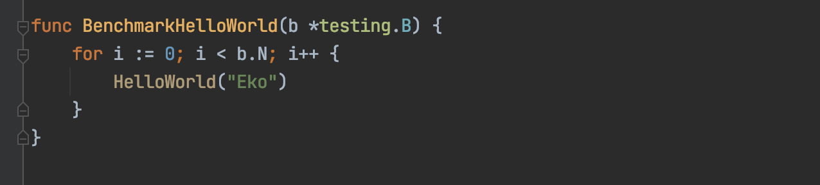
Kode : Membuat Benchmark Function

Slide 70
Menjalankan Benchmark
Untuk menjalankan seluruh benchmark di module, kita bisa menggunakan perintah sama seperti test, namun ditambahkan parameter bench : go test -v -bench=.
Jika kita hanya ingin menjalankan benchmark tanpa unit test, kita bisa gunakan perintah : go test -v -run=NotMathUnitTest -bench=.
Kode diatas selain menjalankan benchmark, akan menjalankan unit test juga, jika kita hanya ingin menjalankan benchmark tertentu, kita bisa gunakan perintah : go test -v -run=NotMathUnitTest -bench=BenchmarkTest
Jika kita menjalankan benchmark di root module dan ingin semua module dijalankan, kita bisa gunakan perintah : go test -v -bench=. ./...

Slide 71
Sub Benchmark

Slide 72
Sub Benchmark
Sama seperti testing.T, di testing.B juga kita bisa membuat sub benchmark menggunakan function Run()

Slide 73
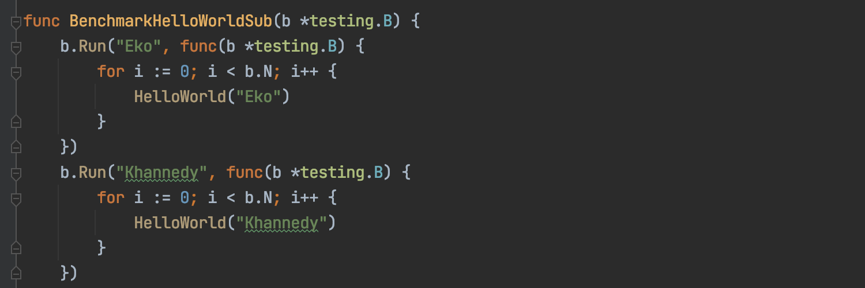
Kode : Membuat Sub Benchmark

Slide 74
Menjalankan Hanya Sub Benchmark
Saat kita menjalankan benchmark function, maka semua sub benchmark akan berjalan
Namun jika kita ingin menjalankan salah satu sub benchmark saja, kita bisa gunakan perintah : go test -v -bench=BenchmarkNama/NamaSub

Slide 75
Table Benchmark

Slide 76
Table Benchmark
Sama seperti di unit test, programmer Go-Lang terbiasa membuat table benchmark juga
Ini digunakan agar kita bisa mudah melakukan performance test dengan kombinasi data berbeda-beda tanpa harus membuat banyak benchmark function

Slide 77
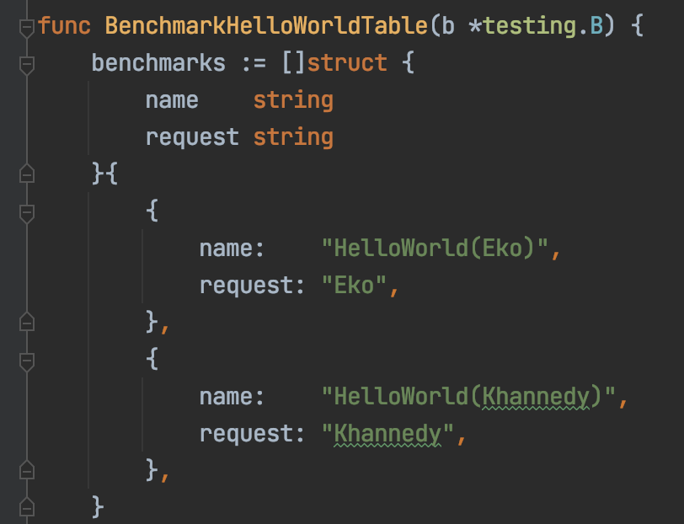
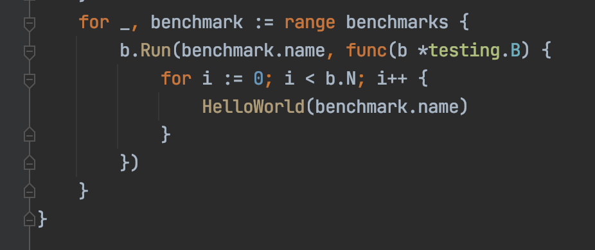
Kode : Membuat Benchmark Table

Slide 78
Materi Selanjutnya

Slide 79
Materi Selanjutnya
Go-Lang Goroutines
Go-Lang Database
Go-Lang Web

